Slide 1
H Πρόκληση και τα Δεδομένα της Φαρμακευτικής Καινοτομίας
Αντώνης Καρόκης
Διευθυντής Εταιρικών Υποθέσεων
«Συζητάμε για το Σύστημα Υγείας της επόμενης δεκαετίας»
Αθήνα 18 Φεβρουαρίου 2020
Notes:
<αριθμός>

Slide 2
Δήλωση συμφερόντων
Η παρουσίαση αυτή απηχεί τις απόψεις του ομιλητή και όχι κατ’ ανάγκη τις απόψεις της εταιρείας στην οποία εργάζεται. Η ομιλία αυτή δεν έχει ελεγχθεί από τα αρμόδια εγκριτικά τμήματα της ΜSD στην Ελλάδα.
<αριθμός>
Notes:
<αριθμός>

Slide 3




8.000 νέα φάρμακα βρίσκονται σε ανάπτυξη παγκοσμίως, εκ των οποίων 4.500 στις ΗΠΑ με έμφαση στην ογκολογία
Biopharmaceutical researchers are working on new medicines* for many diseases, including:
CANCERS
1,120
HEART DISEASE & STROKE
200
HIV
52
ASTHMA & ALLERGY
130
SKIN DISEASES
328
MENTAL DISORDERS
140
RARE DISEASES
566
NEUROLOGICAL DISORDERS
537
*Defined as single products that are counted only once regardless of the number of indications pursued
Source: Adis R&D Insight Database²
2 Research and Development
27
Notes:
<αριθμός>

Slide 4
2 Research and Development
28
Η συντριπτική πλειοψηφία (74%) των νέων φαρμάκων αφορά νέες θεραπευτικές προσεγγίσεις
Ποσοστό νέων θεραπευτικών προσεγγίσεων
ανά κατηγορία φαρμάκων
Alzheimer's Disease
86%
Cancer
79%
Psychiatry
75%
Neurology
74%
Cardiovascular
73%
Diabetes
73%
0%
20%
40%
60%
80%
100%
Source: Analysis Group³
Notes:
<αριθμός>

Slide 5
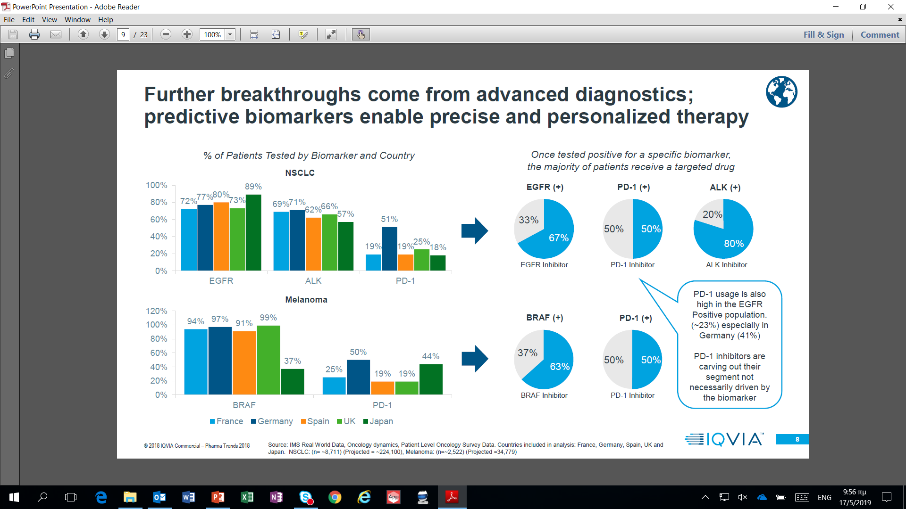
Η καινοτομία επίσης συνοδεύεται από σημαντικές προόδους στο πεδίο της διάγνωσης, των βιοδεικτών και στην ιατρική ακριβείας και εξατομικευμένη ιατρική.
Ποσοστό % των ασθενών που εξετάζονται με βάση το βιοδείκτη και τη χώρα
Μετά από μία θετική εξέταση έκφρασης βιοδείκτη, η πλειονότητα των ασθενών λαμβάνουν στοχεύουσα θεραπεία
<αριθμός>
Notes:
<αριθμός>

Slide 6
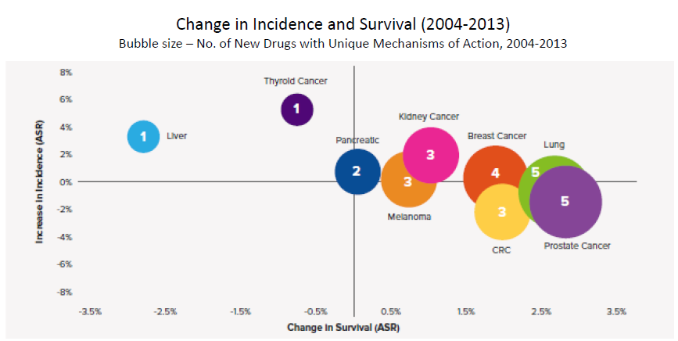
Η εισαγωγή νέων φαρμάκων για τον καρκίνο συνδέεται με την αύξηση του ποσοστού επιβίωσης
QuintilesIMS Institute, “Global Oncology Trends 2017,” June 2017
Cancer Medicines: Value in Context May 2018 PhRMA
<αριθμός>
Notes:
<αριθμός>

Slide 7
Η θνησιμότητα από καρκίνο έχει μειωθεί δραματικά τα τελευταία χρόνια
Η αύξηση της επιβίωσης στους ογκολογικούς ασθενείς οδήγησε σε 2,9 εκ λιγότερους θανάτους από καρκίνο
Αριθμός ατόμων που αποβιώνουν από καρκίνο ανά 100,000
215
-29%
152
1997
2017
Source: American Cancer Society. Cancer Facts & Figures 2020. Atlanta: American Cancer Society; 2020
Notes:
<αριθμός>

Slide 8

Η ανοσοθεραπεία αλλάζει ριζικά το θεραπευτικό παράδειγμα αντιμετώπισης του καρκίνου
Πριν το 2011 η επιβίωση σε ασθενείς με μεταστατικό μελάνωμα αφορούσε σε λίγους μήνες.
Σήμερα περίπου 40-50% των ασθενών επιβιώνει για τουλάχιστον 5 χρόνια
Note: Data from KEYNOTE-001 pembrolizumab clinical study
Hamid et al. Ann Oncol. 2019 Jan 31
«Καμία πρόσφατη πρόοδος κατά του καρκίνου δεν έχει μετασχηματίσει περισσότερο τη νόσο από την ανοσοθεραπεία.»
- Dr. Julie M. Vose, former President of the American Society of Clinical Oncology³
Sources: 1) ASCO, “PD-1 Inhibitor Pembrolizumab Provides Long-Term Survival Benefit for Patients With Advanced Melanoma,” May 18, 2016, https:// center/news-releases/pd-1-inhibitor-pembrolizumab-provides-long-term-survival; 2) The ASCO Post. “ASCO Names Advance of the Year, Highlights Major Top Research Trends.”
February 10 2016. 3)Southall, A. “Former President Jimmy Carter Says He is Free of Cancer.” Dec. 6, 2015.
9
Notes:
<αριθμός>

Slide 9
Η επιβίωση των ογκολογικών ασθενών αυξάνει συνεχώς
Αύξηση στην πενταετή επιβίωση για διάφορους τύπους καρκίνου
Η αύξηση του αριθμού των επιζώντων ασθενών με καρκίνου οφείλεται στην έγκαιρη διάγνωση και στις νέες θεραπείες
100%
26,1
1975
2014
80%
21,7
60%
16,9
40%
9,8
20%
3
0%
Καρκίνος Μαστού
Καρκίνος Προστάτη
Καρκίνος του Παχέος Εντέρου / Ορθού
Καρκίνος Τραχείας / Πνεύμονα
1971 2001 2019 2029 2040
(εκτιμήσεις)
Sources: 1) American Cancer Society, “Cancer Treatment and Survivorship Facts & Figures, 2016-2017,”
2) Centers for Disease Control and Prevention, “Cancer Survivors-United States, 2007,” 10 March 2011, 3) National Institutes of Health, National Cancer Institute, Office of Cancer Survivorship Statistics, https://cancercontrol.cancer.gov/ocs/statistics/statistics.html#ref1 (accessed May 2019).
<αριθμός>
Notes:
<αριθμός>

Slide 10
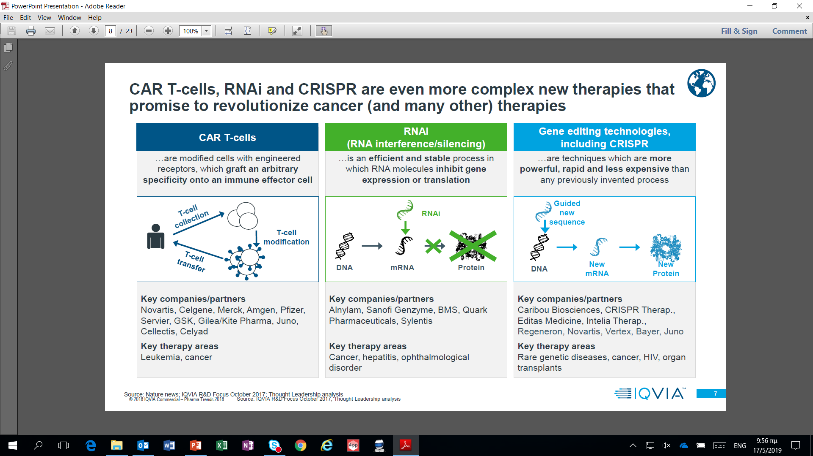
Οι CAR T-κυτταρικές θεραπείες μαζί με τις RNAi και τις CRISPR είναι ακόμα πιο πολύπλοκες θεραπείες που υπόσχονται να φέρουν την επανάσταση στο καρκίνο
<αριθμός>
Notes:
<αριθμός>

Slide 11

Οι νέες καινοτόμες θεραπείες που εισήχθησαν κατά την περίοδο 1995-2010 στην Ελλάδα συνέβαλαν:
Σε συνολική αύξηση του προσδόκιμου ζωής των Ελλήνων κατά 44%
Σε αντιστάθμιση του 62% της αύξησης της φαρμακευτικής δαπάνης με μείωση της νοσοκομειακής δαπάνης
Σε ετήσια μείωση των νοσοκομειακών εισαγωγών κατά 2.2%
Source: Lichtenberg F et al Pharmaceutical Innovation, Longevity, and Medical Expenditure in Greece, 1995-2010 CESIFO Centre for Economic Studies & IFO Institute WORKING PAPER NO. 5166 JANUARY 2015
<αριθμός>
Notes:
<αριθμός>

Slide 12
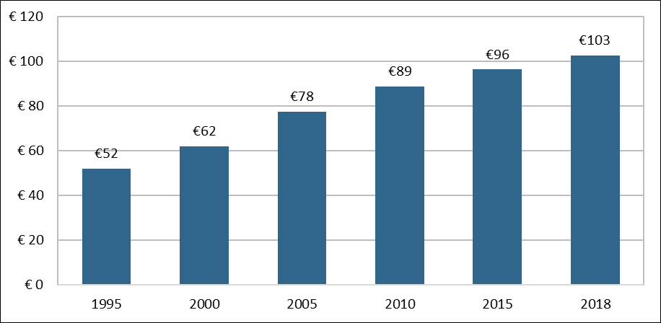
Το άμεσο κόστος του καρκίνου μεταξύ 1995-2018 στην Ευρώπη
Άμεσο κόστος του καρκίνου στην Ευρώπη (σε δις €, 2018 σταθερές τιμές και ισοτιμίες), 1995–2018
Hofmarcher, T., Brådvik, G., Svedman, C., Lindgren, P., Jönsson, B., Wilking, N. Comparator Report on Cancer in Europe 2019 – Disease Burden, Costs and Access to Medicines. IHE Report 2019:7. IHE: Lund, Sweden.
<αριθμός>
Notes:
<αριθμός>

Slide 13
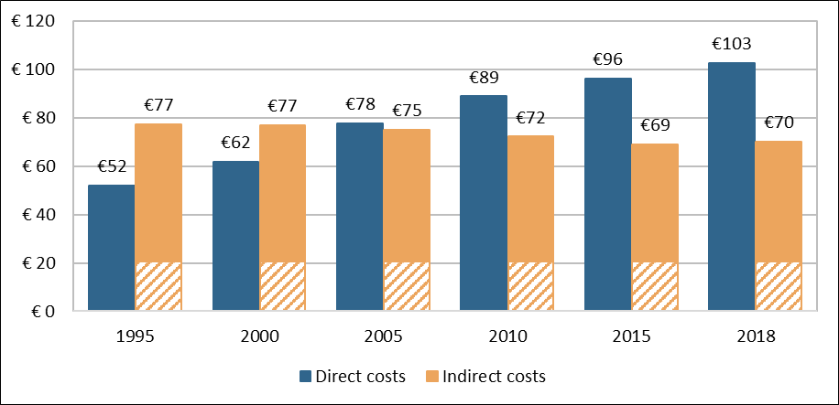
Το συνολικό κόστος του καρκίνου μεταξύ 1995-2018 στην Ευρώπη
Άμεσο κόστος του καρκίνου στην Ευρώπη (σε δις €, 2018 σταθερές τιμές και ισοτιμίες), 1995–2018
Hofmarcher, T., Brådvik, G., Svedman, C., Lindgren, P., Jönsson, B., Wilking, N. Comparator Report on Cancer in Europe 2019 – Disease Burden, Costs and Access to Medicines. IHE Report 2019:7. IHE: Lund, Sweden.
<αριθμός>
Notes:
<αριθμός>

Slide 14
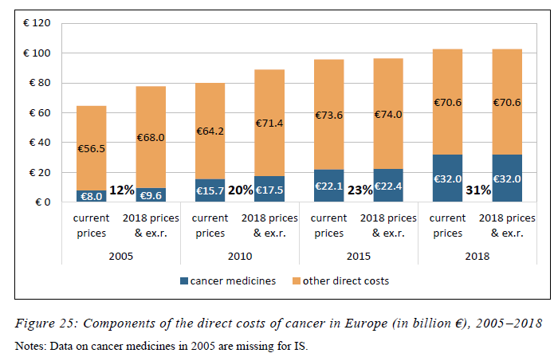
Τα επιμέρους κέντρα άμεσου κόστους για τον καρκίνο μεταξύ 1995-2018 στην Ευρώπη
Hofmarcher, T., Brådvik, G., Svedman, C., Lindgren, P., Jönsson, B., Wilking, N. Comparator Report on Cancer in Europe 2019 – Disease Burden, Costs and Access to Medicines. IHE Report 2019:7. IHE: Lund, Sweden.
<αριθμός>
Notes:
<αριθμός>

Slide 15
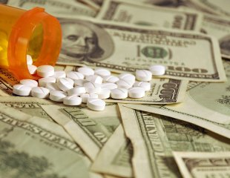
Το πόσο ακριβά είναι τα φάρμακα σχετίζεται με το πώς συμφωνούμε να τα αποζημιώσουμε…
2014… To χάπι των 1.000 δολαρίων
Η τιμή αποζημίωσης των γενοσήμων είναι μεγαλύτερη από την τιμή αποζημίωσης των πρωτοτύπων
2020… Ανανέωση της συμφωνίας για τις θεραπείες κατά της Ηπατίτιδας C σε ευνοϊκούς για την κυβέρνηση όρους
Notes:
<αριθμός>

Slide 16
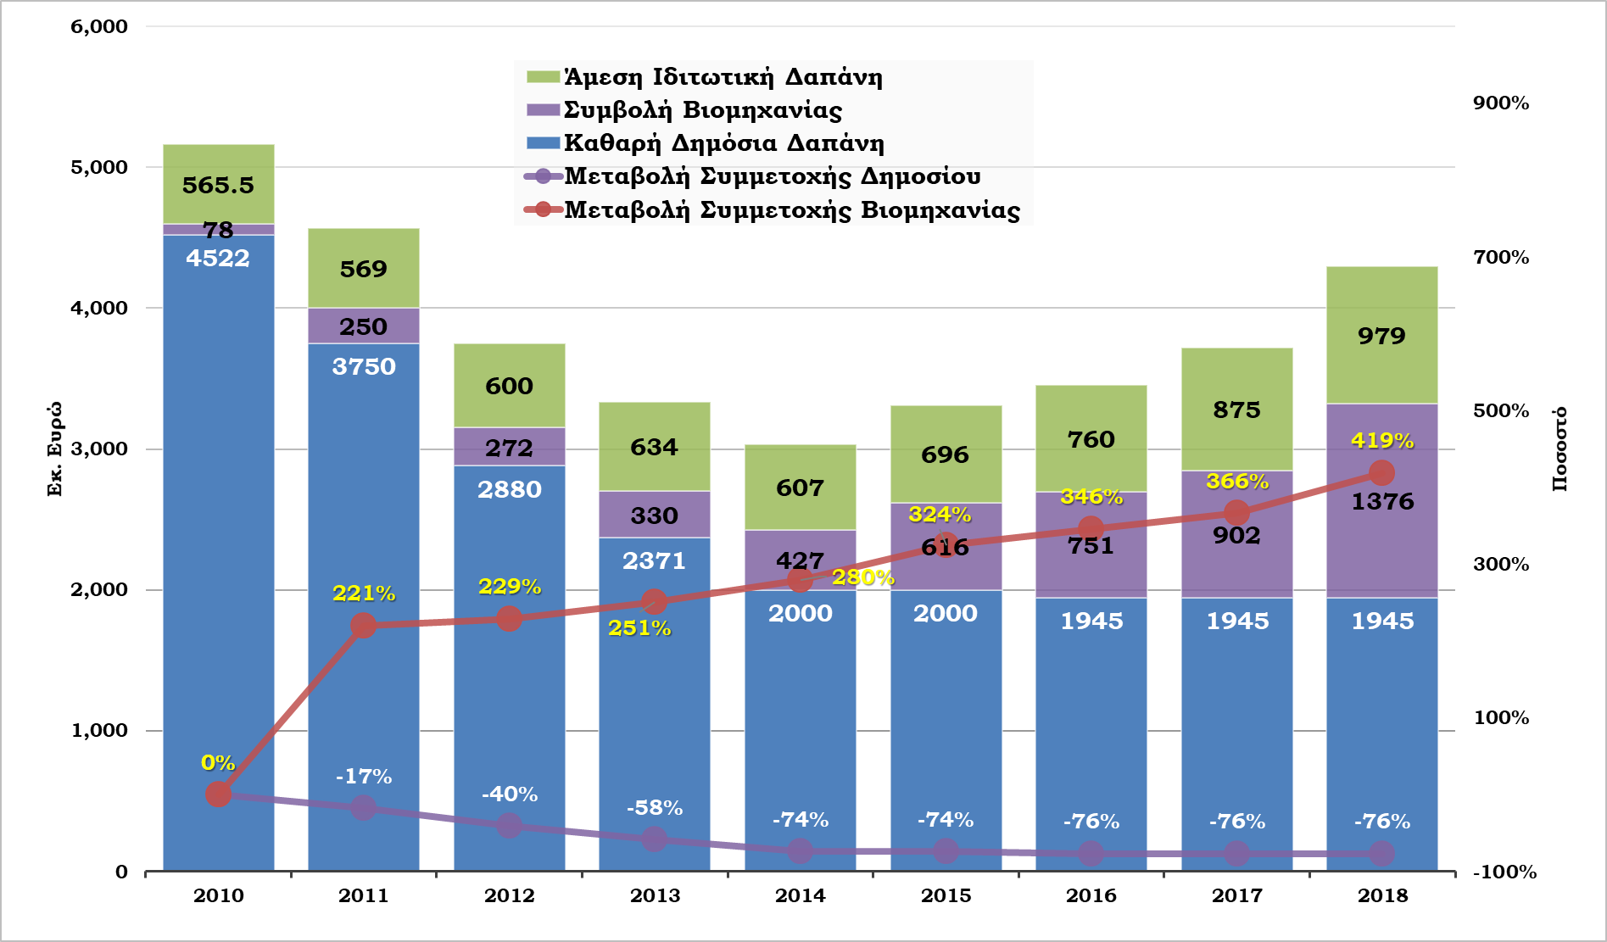
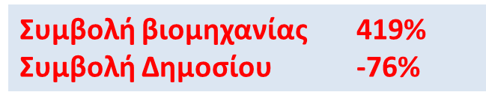
Στο σημερινό σύστημα χρηματοδότησης η αποζημίωση της καινοτομίας επαφίεται στις φαρμακευτικές εταιρείες και τους ασθενείς
Πηγή: Καθ. Ι. Υφαντόπουλος Πανεπιστήμιο Αθηνών, 2019
Notes:
<αριθμός>

Slide 17
Η αποζημιούμενη δαπάνη βασίζεται ολοένα και περισσότερο στη συμμετοχή της βιομηχανίας: Πρόβλημα Βιωσιμότητας και Δημοσιονομικό Πρόβλημα
Για κάθε € 1 της πολιτείας, η βιομηχανία συνεισφέρει € 0,65
Για κάθε € 1 της πολιτείας, η βιομηχανία συνεισφέρει € 0,82
Για κάθε € 1 της πολιτείας, η βιομηχανία συνεισφέρει € 1,06
Για κάθε € 1 της πολιτείας, η βιομηχανία συνεισφέρει € 0,70
Πηγή: Υπουργείο Υγείας και Σημειώματα clawback και rebates, εκτιμήσεις τελικής δαπάνης 2019
<αριθμός>
Notes:
<αριθμός>

Slide 18
Η αντιμετώπιση του clawback απαιτεί μια συγκροτημένη στρατηγική με βάθος τριετίας
Μείωση συνολικών αγορών
Έλεγχος δαπάνης ανασφαλίστων
Δημιουργία κονδυλίου για πρόληψη και εξαίρεση από το μηχανισμό επιστροφών
Αύξηση δημόσιας δαπάνης
Επιτάχυνση ΑΤΥ και Διαπραγματεύσεων
Εφαρμογή συνταγογραφικών θεραπευτικών πρωτοκόλλων σε συνδυασμό με στρατηγική ελέγχου ανά θεραπευτική κατηγορία
Εφάπαξ αύξηση της δαπάνης βάση αύξηση του ΑΕΠ για την τριετία 2020-2022
Επέκταση ηλεκτρονικής συνταγογράφησης στα νοσοκομεία
Ανάληψη κυβερνητικής ευθύνης για αποφάσεις που αυξάνουν την δαπάνη - Συνυπευθυνότητα
Εξορθολογισμός των νοσοκομειακών προϋπολογισμών και συνυπευθυνότητα
Κατάργηση κατώτατης τιμής φαρμάκων και πιστή εφαρμογή ανατιμολόγησης
Εκμετάλλευση του πλούτου της ψηφιακής υγείας («μεγάλα/πραγματικά δεδομένα»)
Εξορθολογισμός τιμών αποζημίωσης φαρμάκων εκτός πατέντας
Notes:
<αριθμός>

Slide 19

<αριθμός>
Notes:
<αριθμός>

